Slide 1


团队
合作

Slide 2





目 录
第一部分
关于团队
第二部分
面临难题
第三部分
建立团队
第四部分
领导团队
第五部分
处理问题

Slide 3

WHAT IS A TEAM ?
关于团队

Slide 4

团队种类
Types
— 工作团队
— “顶层”团队
— 商务策略团队
— 项目团队
— 跨职能团队
— 特别任务团队
— 质量周期团队
— 客服服务团队
— “快速任务”团队
— 维护团队
— 销售团队
— 自我管理团队

Slide 5

团队
潜力
Potential
成就
信任
努力
激励
取得比个人单独工作更加出色的结果
能产生出比个人更多的主意
相互帮助，提高各自的技能与自信心
对任务和成员间表现出责任心
自我激励

Slide 6


人们互相信任
人们互相支持
公开表达自己的感受
信息自由共享
矛盾得到解决
大家有共同的目标
人们一同工作
个人感受不是工作一部分
公开度是有限的
在需要的时候提供信息
人们调解存在的矛盾
目标个人化或不明确
团队
群体
对比
Teams
VS
Groups

Slide 7


【适用】
新团队创
或现存团队的表现进行评价
团队构建
【技能】
合作、分享观点、相互支持
对比
Team building
VS
Team working
【内容】
给你们一种方向感
识别技能和才干
建立一种工作方法
【注意】
鼓励并帮助团队走向成功
是过程而非目标
本身并不能建立团队
团队合作

Slide 8

DIFFICUL TIES FACING TEAMS
团队面临的难题

Slide 9

难题一
没有行为榜样

Slide 10




为什么 这会是一个难题？
没有行为榜样
管理者通常把时间花在应对长期性的问题和挑战，以及组织外的活动上，而非行为上；
管理者通常要一门心思做贡献，而这种行为与团队所需求的技能不完全一致；
管理者可能喜欢自己工作，在他们自己的网络中完成交易，进行运作；
管理者常常会说：“照我说的而不是我做的去做”。

Slide 11

难题二
不能衡量业绩

Slide 12



有效的团队需要严格的行为准则
团队需要产生成果
团队需要明确衡量成功的标准
为什么 这会是一个难题？
没有行为榜样

Slide 13

难题三
团队泛滥

Slide 14

为什么 这会是一个难题？
团队泛滥
团队被人们认为是任何情况下的解决办法

Slide 15

难题四
强调个人

Slide 16



为什么 这会是一个难题？
强调个人
团队通常作为一个绩效单位建立起来，但是组织通常认可个人而非团队
评估机制总是与个人业绩相联系
奖励/加薪也常常与个人贡献相关
团队中有成员可能担负多功能职责

Slide 17

难题五
竞争文化

Slide 18



组织架构和体制鼓励内部竞争和冲突
组织不是在信任的基础上建立起来的
组织反对冒险，成员冒险需要付出代价
为什么 这会是一个难题？
竞争文化
组织文化不鼓励相互合作

Slide 19
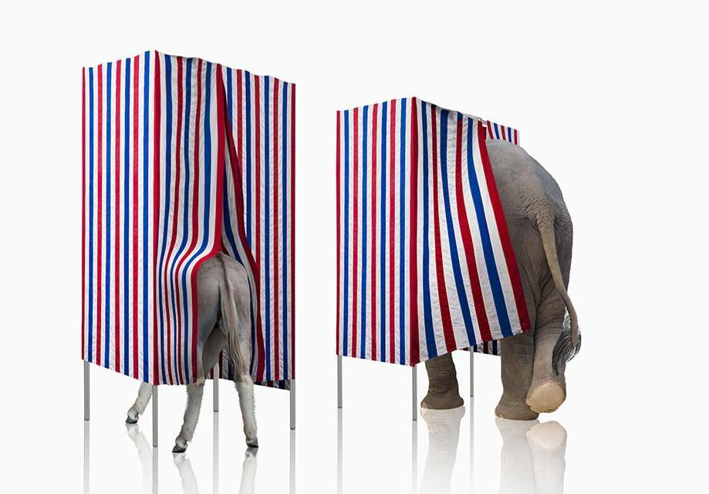
难题五
团队庞大

Slide 20



团队大小参考（1=有效，4无效）
 | ≤5人 | 6~12人 | 13~15人 | ≥15人
解决问题 | 3 | 2 | 1 | 4
判断速度 | 1 | 2 | 3 | 4
成员参与 | 1 | 2 | 3 | 4
凝聚力 | 1 | 2 | 3 | 4
意见一致 | 3 | 2 | 1 | 4
灵活性 | 1 | 2 | 3 | 4
个人效率 | 2 | 1 | 3 | 4
团队效率 | 3 | 2 | 1 | 4
为什么 这会是一个难题？
团队太大
15-20人组成的团队，难以管理
团队越大，交流和控制越难
团队越大，潜在的危险越高

Slide 21

HOW TO BUILD A TEAM ?
怎样建立团队

Slide 22



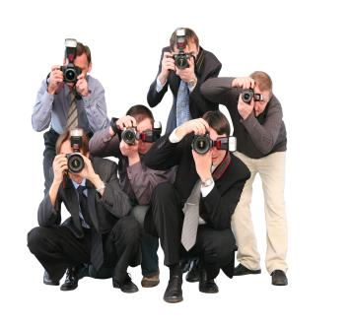

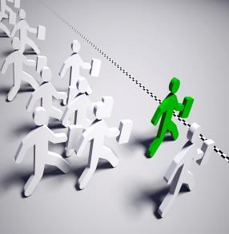
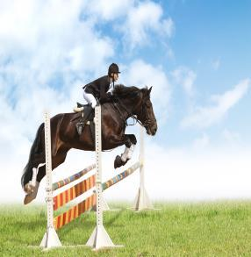
团队领导
团队
要素
01
02
团队目标
03
团队工作方式
04
成员相互信任
05
成员技能识别
06
团队成员角色
07
团队回顾进展

Slide 23





团队领导
01
整体概念是什么？
成功标准是什么？
标准
我们不应该做的是什么？
还有什么是我们不知道的？
危险
SMART
是否具体/明确/有挑战/可衡量/时间？
目标
资源
人力/时间/财力/设备/现状

Slide 24

团队目标
02
愿景转化成目标
Fast and effective creation of your presentation
秘诀是需要的是一种能抓住那些参与者想像力，使之愿意付出努力，同时又对实现愿景有所帮助的描述
成员明确目标
这是与其他成员拥有共同目标和远景的基础；
并转化目标为要采取的步骤
团队目标
是激发所有参与者的活力、精神、积极性和技能的关键
您的内容打在这里，或者通过复制您的文本后，在此框中选择粘贴，并选择只保留文字。

Slide 25

团队工作方式
03
— 事情尽可能简单，不要把情况过于复杂化
— 进行合理计划，但鼓励灵活性以及对新思想和方法的开放性
— 任务分解，并限定各自的完成期限
— 经常反思是否还有更简便的方法
— 减少规则，提高自由度和责任感

Slide 26

成员相互信任
04

Slide 27

成员技能识别
05
他们的以往的成就
他们在以往团队中工作的经验
他们喜欢的工作方式
他们认为可尝试的挑战
他们的担忧
有效的团队
是技能和经验的均衡组合

Slide 28

团队成员角色
06
1） 每个人都很清楚自己应该扮演的角色
2） 团队成员的角色可能会有重叠但是绝不冲突
3） 团队内部不同角色和技能的组合，足以完成手头上的任务

Slide 29
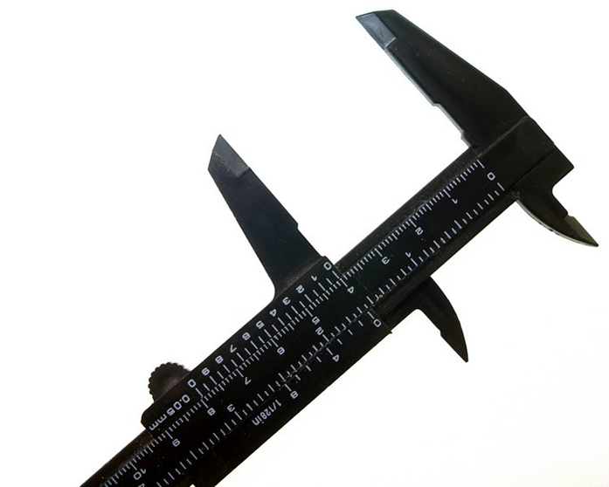
团队回顾进展
07
1） 团队运作：人员和思想的开放度
2） 冲突：是建设性的还是有害的
3） 技能和才干：是否最大限度地利用了它们
4） 交流：是否有隔阂
5） 合作：有合作吗/抱怨什么
6） 问题解决：有效还是逃避
7） 会议：高效还是在浪费时间
目标

Slide 30

LEADING THE TEAM
领导团队

Slide 31
领导者素质
是一种能够影响人们去达到目标或目的的能力

Slide 32
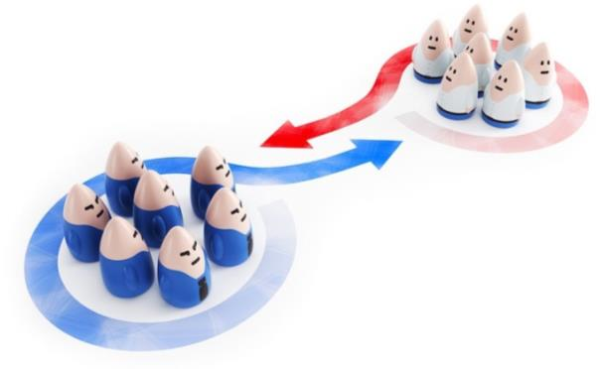

管理
领导
V.S
制定计划并做出安排
提出未来愿景以及目标
建立结构并实施计划
让大家参与并指出方向
监督进展与计划吻合
鼓励/鼓舞他人克服障碍
取得他人期望的结果
始终保持组织的竞争力

Slide 33
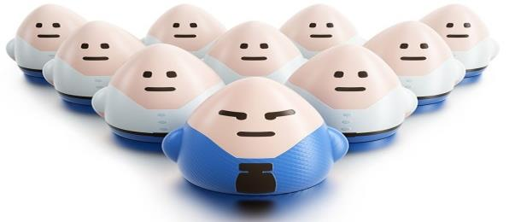
领导者素养
取得成果
承担责任
鼓舞、委任并信任他人
谈判达成交易
采用战术规划
信任判断
表达观点
调解人

Slide 34


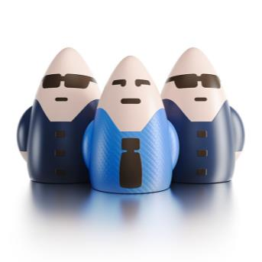

3
展现魅力
1
自我分析
领导者素养
学习三部曲
2
分析群体

Slide 35


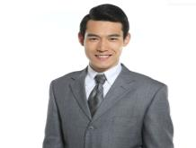
以往可以复制的成就
以往可以总结的经验
我强项和弱项分析
有经验
谁是我学习的对象
分析我的性格和能力
思考怎样充分利用资源
无经验
1 自我分析

Slide 36

— 人员性格分析
— 人员参与方式分析（独裁者/和事佬/不干涉主义者/民主者）
— 现状分析
（工作状态和气氛）
影响
方式
现状
— 明文及潜在规则
— 不利于团队工作的行为
2
分析群体
行为

Slide 37
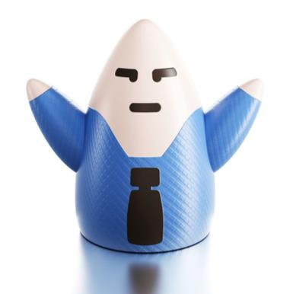
学会放权
让事情简单化
鼓励参与愿景规划
B
管理
召开不同类型的会议
对愿景做出解释
A
愿景
提供意义和挑战
确保工作所需的资源
3
展现魅力
创造共同的工作机会
促进团队认同感
C
氛围
D
行为
增进团队成员之间的反馈
通过自己的榜样进行领导
信任你的成员
鼓励大家公开自己的观点
保持微笑，鼓励幽默感

Slide 38

HANDLING TEAM PROBLEMS
处理团队问题

Slide 39




我们不是
一个团队
Problem 1

Slide 40
对策：从群体到团队
1.形成阶段
团队的发展经历的四个必然阶段
2.剧变阶段
由B·W·塔克曼提出
了解各个阶段的特质和行为
针对各个行为采取相应的行动
3.标准化阶段
4.运行阶段

Slide 41
冲突
Problem 2

Slide 42
对策：托马斯 — 基尔曼恩冲突模型工具
竞争（输—赢）
通过坚持自己的立场拒绝别人的观念
合作（双赢）
采纳双方的观点，找到使双方都有发展的方法
果断的 不果断的
 | 不合作 合作
竞争
（输—赢）
合作
（双赢）
折中（双赢）
双赢的谈判艺术
折中
（双赢）
妥协（赢—输）
接受现状，放弃原来的主张
回避（输—输）
不介入冲突
回避
（输—输）
妥协
（赢—输）

Slide 43
领导风格
Problem 3

Slide 44
对策：以下属为风格考虑
希望计划得以实施
— 发出具体的指令
— 密切监督
阐明任务
— 提供建议
— 让成员对工作有主人翁的态度
控制者
向导
概括性地描述任务
— 引起讨论，激发观念
— 保证团队都同意采取行动
指明总体方向
— 给予团队充分授权
— 希望团队报告所取得的进步
顾问
促进者

Slide 45
缺乏平衡
Problem 4

Slide 46
对策：角色的平衡
贝尔宾团队角色配比团队平衡
实干家
— 把决策和计划变成可执行的具体任务
外交家
— 与外部进行联系找出需求
监督评论员
— 分析环境状况，阻止按错误的方向行动
协调人 — 指明方向的人
智多星 — 富有创造性
凝聚者 — 凝聚人心成员有机整体
鞭策者
— 关心工作进度及可能出错的事情

Slide 47
技术短缺
Problem 5

Slide 48
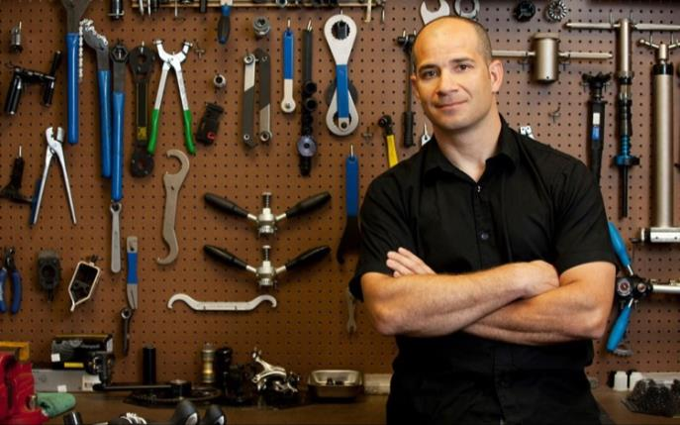
对策：专家角色的支持
建立人员拥有的技术的详细列表

Slide 49
忽视业绩
Problem 6

Slide 50
忽视业绩现象
对策：明确目标
由领导者正面进行处理重视业绩
1.不良的业绩被容忍
关注目标 — 完成时间 — 完成标准
以培训的方式提供帮助，给予支持
引入检查运行状况的方法
鼓励成员在技术上的自我评价和反馈
2.优秀的业绩不受重视
3.团队掩盖个人的弱点/才能
4.个人能力差导致团队业绩差

Slide 51
缺乏纪律
Problem 7

Slide 52
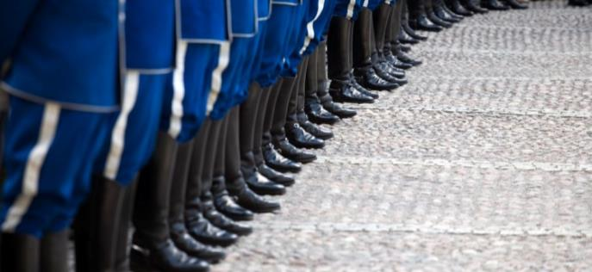
缺乏纪律现象
对策：告知影响
分析团队所处的阶段酌情处置
1.组织总是改变规则
2.人际关系比工作重要
3.我行我素的行为

Slide 53
缺乏想法
Problem 8

Slide 54

对策：头脑风暴
利用大家的智慧提高创造力

Slide 55
地点分散
Problem 9

Slide 56
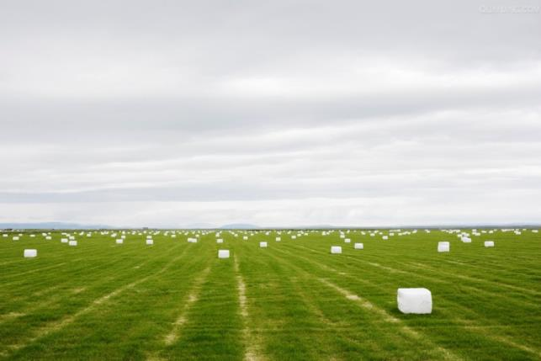
危机：物理影响到人心
人们会感到孤立无援
会缺少对团队的认同感
产生“我们和他们”的分裂的观点
交流的过程减缓
分享技术和经验的机会会错失

Slide 57
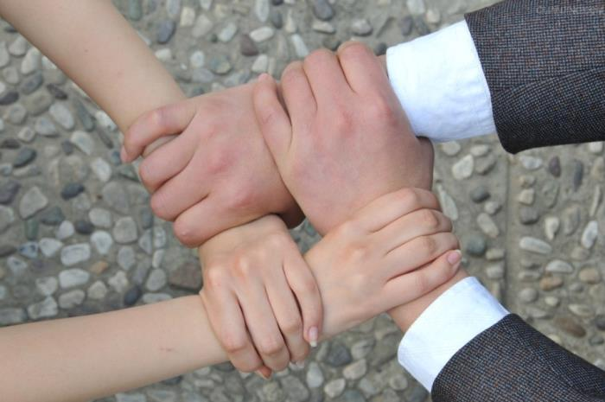
对策：个人多做努力
提醒团队你们的目标
向成员宣传愿景和目标
利用团队中的技术和专业知识
开发一种合适的工作方法
鼓励大家公开想法，贡献经验
合理安排好时间

Slide 58
抱怨
Problem 10

Slide 59

对策：提升情商
先处理情绪后处理事情

Slide 60
对团队
没有热情
Problem 11

Slide 61
没热情表现
对策：个别处理
1.觉得团队没有前途
不能强制所有人成为一个团队
2.不愿敞开心扉
给特定的人员干特定的工作
针对不同的个性建立关系
3.不愿意分享知识和技能
4.不愿意承受学习而“痛苦”

Slide 62
内容回顾
第一部分
关于团队
第二部分
面临难题
第三部分
建立团队
第四部分
领导团队
第五部分
处理问题

Slide 63

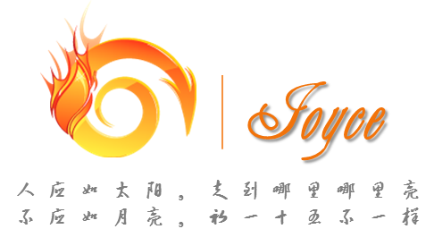
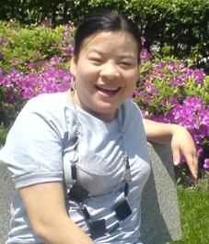
应芳萍的P生活
http://blog.sina.com.cn/joyceppt
女 浙江杭州
Joyce
PPT 系列
标签：职场PPT 视觉呈现 MBTI 爱好分享者
简介：一个为爱、为笑而生的人，心大以至体大。一个快乐做燕雀的女人。

